Slide 1
SESIÓN
ÁREAS PRIORITARIAS Y FACTORES DE DISEÑO
11
UNIDAD DE APRENDIZAJE: SISTEMA DE GOBIERNO Y COMPONENTES DE COBIT 2019
Áreas prioritarias
Factores de diseño

Slide 2
/ INTRODUCCIÓN
En esta sesión aprenderás los conceptos sobre las áreas prioritarias y reconocerás los factores de diseño de COBIT 2019.

Slide 3
/ ÁREAS PRIORITARIAS

Slide 4

/ ÁREAS PRIORITARIAS
1. DEFINICIÓN
Un área prioritaria describe un determinado tema de gobierno, dominio o problema que puede ser abordado por una colección de objetivos de gobierno y gestión y sus componentes.
Las áreas prioritarias pueden incluir una combinación de componentes de gobierno genéricos y variantes en algunos componentes personalizados para el tópico de esa área prioritaria.
El modelo core de COBIT es el objeto de esta publicación, y proporciona los componentes genéricos de gobierno.
La cantidad de áreas prioritarias es prácticamente ilimitada. Esto hace que COBIT sea abierto. Se pueden añadir nuevas áreas prioritarias conforme sea necesario o conforme los expertos y especialistas en la materia contribuyan al modelo COBIT abierto.

Slide 5
/ ÁREAS PRIORITARIAS
1. …DEFINICIÓN
Algunos de los ejemplos de áreas prioritarias incluye pequeñas y medianas empresas, ciberseguridad, transformación digital, computación en la nube, privacidad, y DevOps.
Incluye pequeñas y medianas empresas
Ciberseguridad
Transformación Digital
Computación en la nube
Privacidad
DevOps
El modelo core de COBIT

Slide 6
/ FACTORES DE DISEÑO

Slide 7
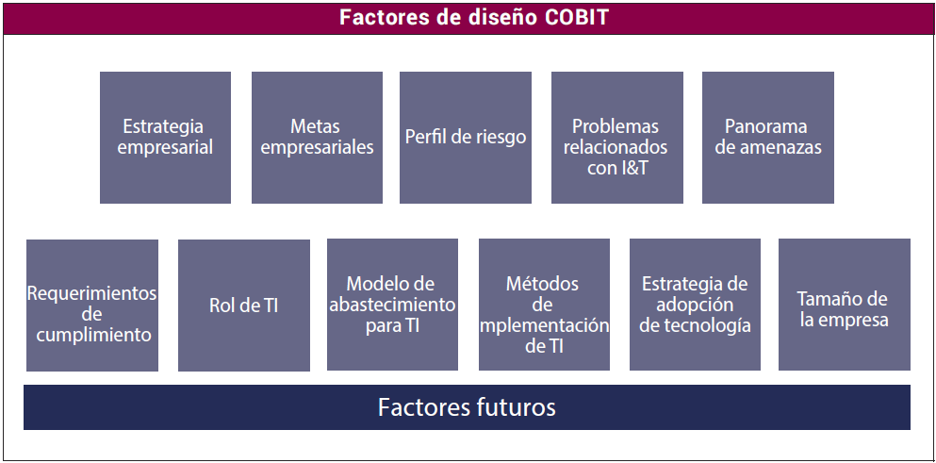
/ FACTORES DE DISEÑO
1. DEFINICIÓN
Los factores de diseño son aquellos que pueden influir en el diseño del sistema de gobierno de una empresa y posicionarla para que tenga éxito al usar la I&T. Los factores de diseño incluyen cualquier combinación de lo que se muestra en la siguiente imagen:

Slide 8
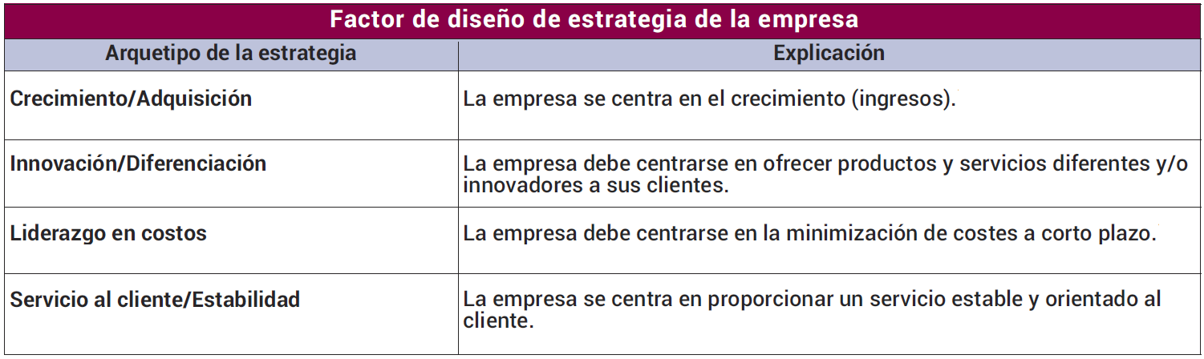
/ FACTORES DE DISEÑO
1. …DEFINICIÓN
Estrategia Empresarial
Notes:
Las empresas pueden contar con distintas estrategias que pueden expresarse como uno o más de los arquetipos que se muestran en la tabla a presentar. Las organizaciones suelen contar con una estrategia principal y, como mucho, una estrategia secundaria.

Slide 9
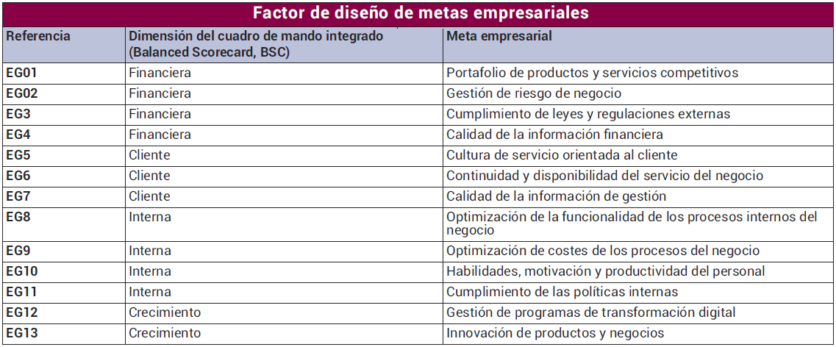
/ FACTORES DE DISEÑO
1. …DEFINICIÓN
Objetivos Empresariales
Notes:
Las metas u objetivos empresariales se relacionan con la estrategia empresarial que se logra mediante la consecución de (una serie de) metas empresariales. Estos objetivos se definen en el marco de referencia COBIT, se estructuran en torno a las dimensiones del cuadro de mando integral BSC, e incluyen los elementos que se muestran en la tabla.

Slide 10
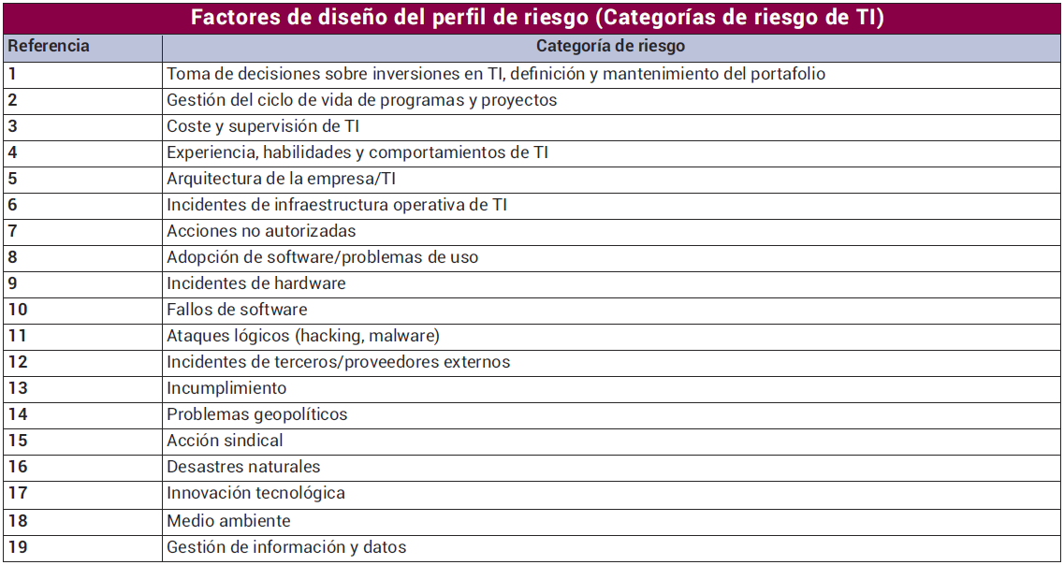
/ FACTORES DE DISEÑO
1. …DEFINICIÓN
Perfil de Riesgo
Notes:
El perfil de riesgo de la empresa y los problemas actuales relacionados con la I&T.
El perfil de riesgo identifica los tipos de riesgos relacionados con I&T a los que está expuesta la empresa en la actualidad e indica qué áreas de riesgo exceden el apetito al riesgo. Las categorías de riesgo enumeradas en la siguiente tabla merecen consideración.

Slide 11
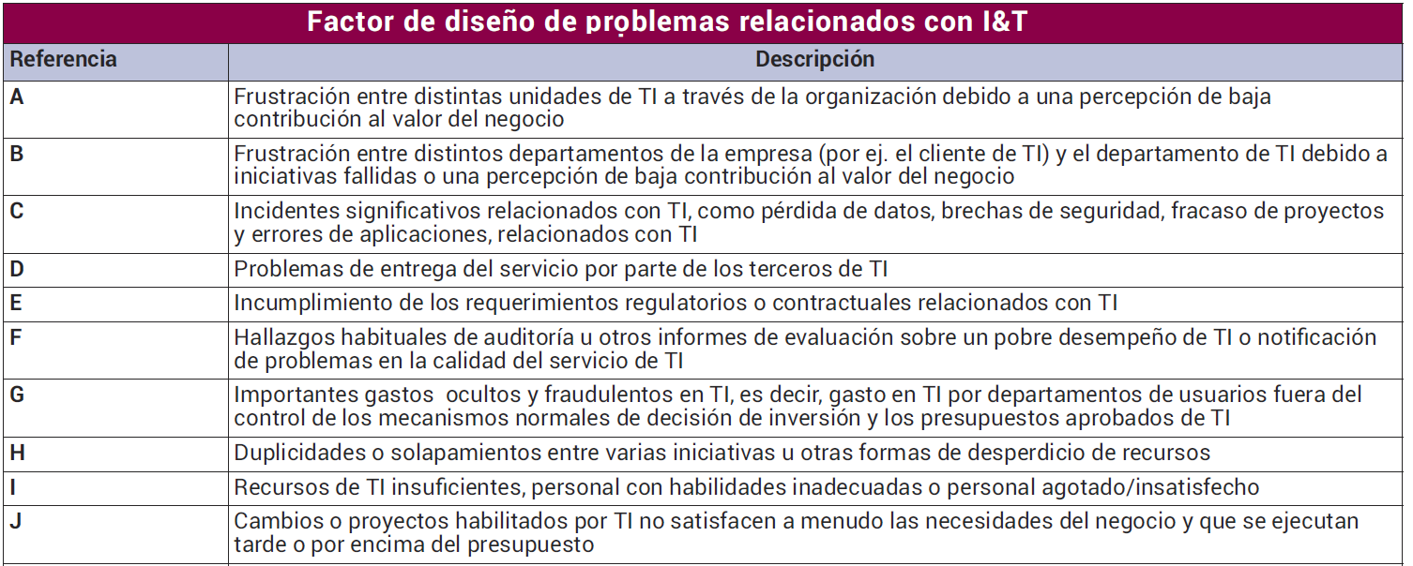
/ FACTORES DE DISEÑO
1. …DEFINICIÓN
Problemas relacionados con la I&T
Notes:
Un método asociado para una valoración de riesgos de I&T de la empresa consiste en considerar a qué problemas relacionados con I&T se enfrenta o, dicho de otro modo, qué riesgo relacionado con I&T se ha materializado. Los problemas más comunes de todos se incluyen en la tabla.

Slide 12
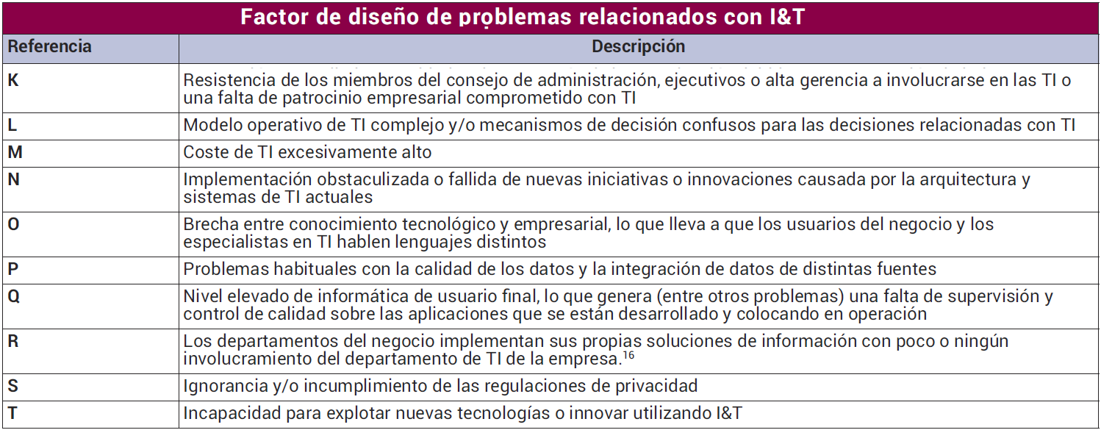
/ FACTORES DE DISEÑO
1. …DEFINICIÓN
…Problemas relacionados con la I&T
Notes:
Continuación…

Slide 13
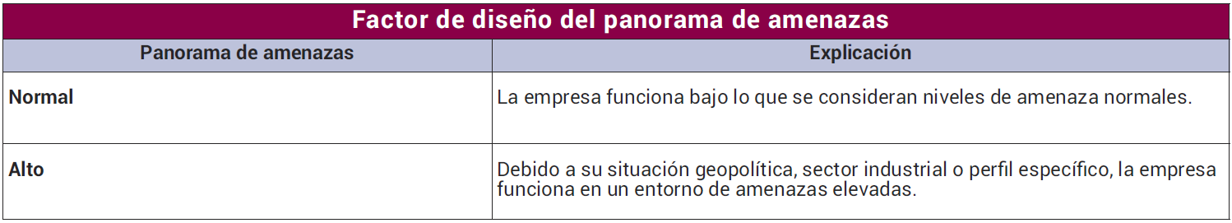
/ FACTORES DE DISEÑO
1. …DEFINICIÓN
Panorama de amenazas
Notes:
El marco de referencia de COBIT 2019 muestra el panorama de amenazas bajo el cual opera la empresa, puede clasificarse tal como se muestra en la tabla.

Slide 14
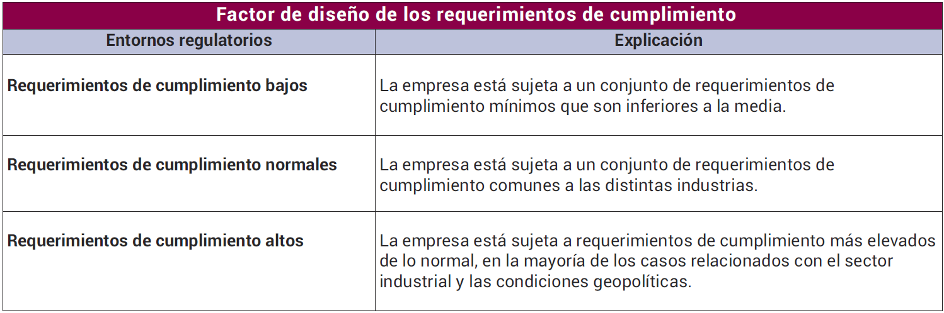
/ FACTORES DE DISEÑO
1. …DEFINICIÓN
Requerimientos de cumplimientos
Notes:
Los requerimientos de cumplimiento a los que la empresa está sujeta pueden clasificarse conforme a las categorías enumeradas en la tabla.

Slide 15
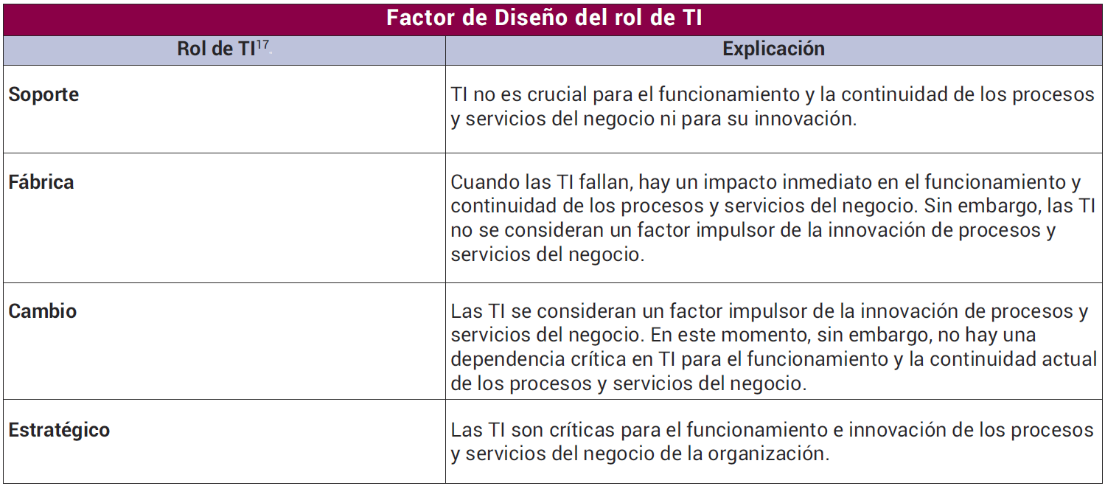
/ FACTORES DE DISEÑO
1. …DEFINICIÓN
Rol de TI
Notes:
El rol de TI para la empresa puede clasificarse tal como se muestra en la tabla.

Slide 16
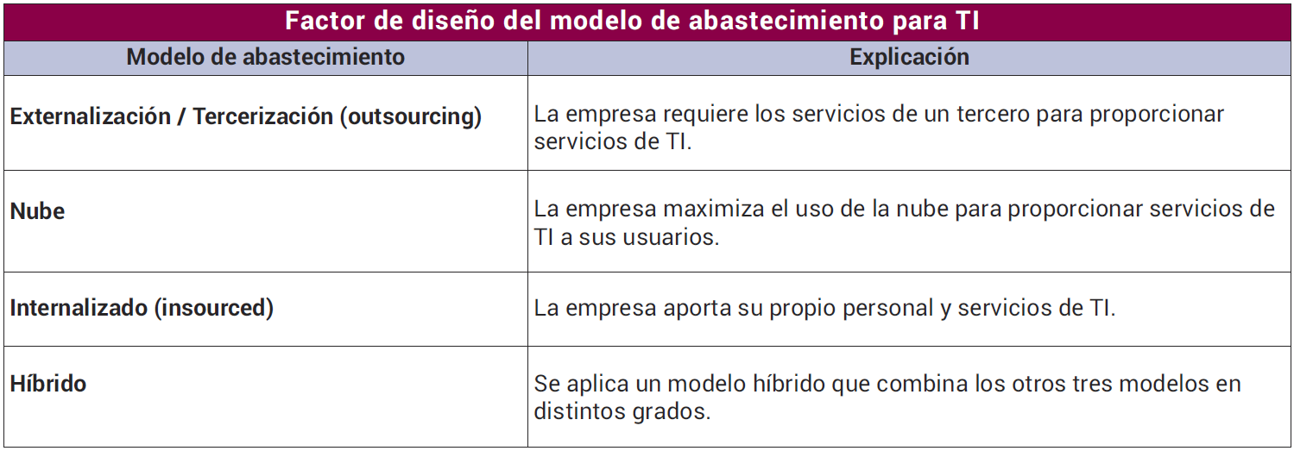
/ FACTORES DE DISEÑO
1. …DEFINICIÓN
Modelo de abastecimiento para TI
Notes:
El modelo de abastecimiento que la empresa adopta puede clasificarse tal como se muestra en la tabla.

Slide 17
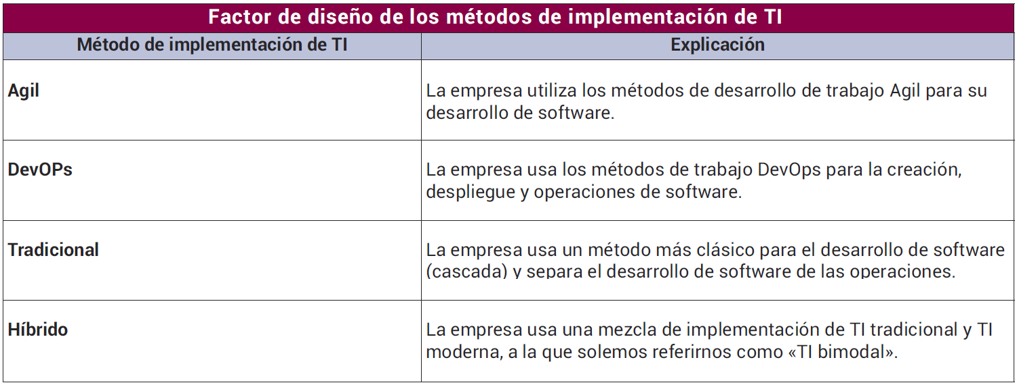
/ FACTORES DE DISEÑO
1. …DEFINICIÓN
Métodos de implementación de TI
Notes:
Los métodos que la empresa adopta pueden clasificarse tal como se muestra en la tabla.

Slide 18
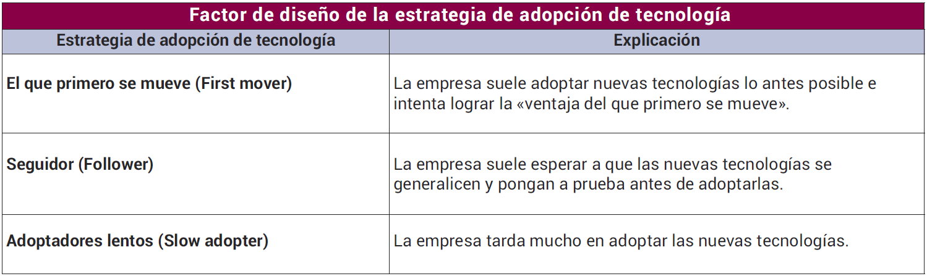
/ FACTORES DE DISEÑO
1. …DEFINICIÓN
Estrategia de adopción de la Tecnología
Notes:
La estrategia de adopción de tecnología puede clasificarse tal como se muestra en la tabla.

Slide 19
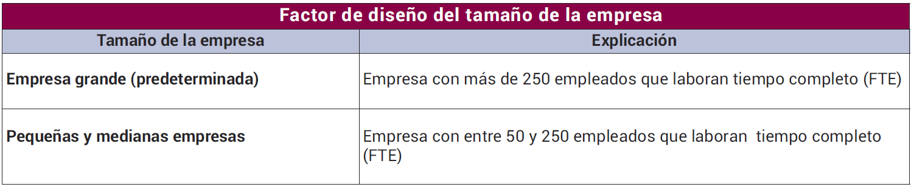
/ FACTORES DE DISEÑO
1. …DEFINICIÓN
Tamaño de la empresa
Notes:
Se identifican dos categorías, tal como se muestra en siguiente tabla, para el diseño de un sistema de gobierno de la empresa.

Slide 20
/ CONCLUSIONES
Un área prioritaria describe un determinado tema de gobierno, dominio o problema que puede ser abordado por una colección de objetivos de gobierno y gestión y sus componentes.
Los factores de diseño son factores que pueden influir en el diseño del sistema de gobierno de una empresa y posicionarla para que tenga éxito al usar la I&T.
Los factores de diseño de COBIT son: Estrategia empresarial, metas empresariales, perfil de riesgo, problemas relacionados con las TI, panorama de amenazas, requerimientos de cumplimiento, rol de TI, modelo de abastecimiento para TI, estrategia de adopción de tecnología, y tamaño de la empresa.

Slide 21
/ BIBLIOGRAFÍA
ISACA. (2018). “COBIT 2019: Introducción y Metodología”. 1ra. Edición. ISACA®
ISACA. (2018). “COBIT 2019: Objetivos de Gobierno y de Gestión”. 1ra. Edición. ISACA®
ISACA. (2018). “COBIT 2019: Diseño de una solución de Gobierno de Información y Tecnología”. 1ra. Edición. ISACA®
ISACA. (2018). “COBIT 2019: Implementación y optimización de una solución de gobierno de información y tecnología”. 1ra. Edición. ISACA®

